Slide 1
LA GLOBALIZACIÓN FINANCIERA POST COVID-19
CLUB DE EXPORTADORES E INVERSORES ESPAÑOLES
Madrid, 4 de junio de 2020
José María Roldán
Presidente, Asociación Española de Banca

Slide 2
INTRODUCCIÓN
La globalización comercial y la globalización financiera: nexo entre ambas.
Los beneficios y costes de la globalización comercial:
  Consumidores/trabajadores: falsa dicotomía?
  La supremacía de la eficiencia: la competitividad como elemento de disciplina.
  Este de Asia: el resurgir de China.
Los beneficios de la globalización financiera:
  Endeudamiento exterior de España.
  Diversificación. Bancos internacionales

Slide 3
LOS DESAFÍOS PARA LA GLOBALIZACIÓN I
La crisis de 2008/12:
  La exuberancia irracional de los mercados. Boom Bust.
  Retroceso de la globalización financiera. El área del euro (el mercado interbancario).
  El caso de España:
    El endeudamiento exterior.
    Los riesgos de un sudden stop.
  El problema del arbitraje regulatorio: el sistema financiero en la sombra.

Slide 4
LOS DESAFÍOS PARA LA GLOBALIZACIÓN II
Las crecientes tensiones comerciales US/China.
  La crisis del multilateralismo.
  El renacimiento del mercantilismo.
El Brexit:
  Mayor mercado financiero del mundo (y el centro financiero de Europa y el Euro) se va de la UE.
  Mas allá: el creciente escepticismo de la opinión pública sobre el sistema financiero (uno de los motores del crecimiento económico en UK).
  Paradoja: los campeones de la globalización (US, UK) son ahora los líderes de su abandono!
Europa:
  El origen financiero de la tensión Norte-Sur: el superávit de la balanza por cuenta corriente alemán y holandés.
  Superávit de Balanza por Cuenta Corriente=Adquisición de títulos financieros del Resto del Mundo.

Slide 5
LOS DESAFÍOS PARA LA GLOBALIZACIÓN III: la crisis de la COVID-19
La acentuación de tendencias ya preexistentes.
La aparición de nuevas tendencias:
  La fragilidad de las cadenas de producción internacionales.
  La necesidad de limitar la dependencia de mercados exteriores en determinados segmentos esenciales (antibióticos en USA, etc.).
La utilización de represalias comerciales “Smart” (Huawei).
El resurgir del proteccionismo en Europa:
  Paquetes de ayuda al sector privado: tamaño y generosidad en Alemania versus Francia, España.
La vuelta de los campeones nacionales: Lufthansa.
Los mercados financieros: en manos de Hedge Funds apalancados y del algorithmic trading?
  Enorme volatilidad!!
  El Shadow Banking fuera de control?

Slide 6
EL MODELO DE INTERNACIONALIZACIÓN DE LA BANCA ESPAÑOLA
Singularidad del modelo español: Un modelo de filiales independientes financiadas localmente.
  Modelo de la banca global: fondear en la matriz (al coste de un país desarrollado) para financiar actividades locales. Más rentable pero incentivos no alineados?
  Modelo español: la financiación local resulta mas onerosa pero también impone una mayor disciplina a la hora de asumir riesgos.
    Los números han de salir como si fuéramos una empresa local.
    Nació para proteger a España de la volatilidad de América Latina, pero acabo protegiendo en 2008/12 a Latinoamérica de las turbulencias en la eurozona!

Slide 7
VENTAJAS DEL MODELO INTERNACIONAL
Diversificación internacional.
  Incluso ahora, con shock global y simultáneo funciona (correlaciones no son uno).
Elemento de estabilidad: rating mejor que el propio soberano en 2008/12.
  Gran importancia en un país con un endeudamiento exterior tan alto como España.
En momentos de retroceso de la globalización como el actual, un modelo basado en filiales independientes es:
  más resiliente y
  tiene un menor impacto potencial en términos de estabilidad financiera.

Slide 8
EL PAPEL DE LA BANCA ESPAÑOLA EN LA CRISIS DE LA COVID-19
Situación del sector pre-COVID: más solvencia, más liquidez, presiones sobre la rentabilidad por los bajos tipos de interés (aunque acercándose al coste de capital), revolución digital, revolución verde.
Papel actual: financiando a nuestros clientes, para que puedan sortear la crisis.
  Líneas con garantía ICO, moratorias publicas y privadas (muy amplia), financiación bancaria “pura”.
  Líneas ICO: 80% garantía para Pymes, 70%/60% para empresas no Pymes, 500.000 operaciones, 95% de ellas Pymes, 50% Micro-pymes (más de 150.000 microempresas), más de 60.000 millones. 80.000 millones ya puestos en marcha.
    El fondeo lo pone el sector!!! Ahora, eso es crucial!!
  Moratorias: 200.000 clientes, 12.000 millones de euros de volumen. Cifras no finales.

Slide 9
UN ELEMENTO DE CAUTELA: LA DESIGUAL RESPUESTA EUROPEA
Discretionary 2020 fiscal measures adopted in response to coronavirus by 25 May 2020*, % of 2019 GDP
(Fuente: Brueggel)
 | Immediate fiscal impulse | Deferral | Other liquidity/guarantee
Belgium | 0.7% | 3.0% | 10.9%
Denmark | 2.1% | 7.2% | 2.9%
France | 2.4% | 9.4% | 14.0%
Germany | 10.1% | 14.6% | 27.2%
Greece | 1.1% | 2.0% | 0.5%
Hungary | 0.4% | 8.3% | 0.0%
Italy | 0.9% | 13.2% | 29.8%
Netherlands | 3.7% | 7.9% | 3.4%
Portugal | 2.5% | 11.1% | 5.5%
Spain | 2.3% | 0.9% | 9.2%
United Kingdom | 4.8% | 1.9% | 14.9%
United States | 9.1% | 2.6% | 2.6%

Slide 10
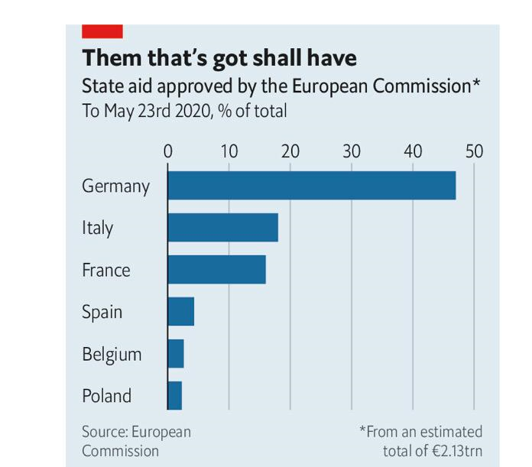
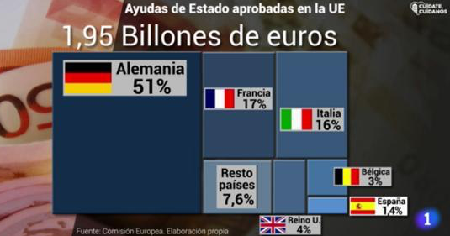
UN ELEMENTO DE CAUTELA: LA DESIGUAL RESPUESTA EUROPEA (II)

Slide 11
UN ELEMENTO DE ESPERANZA: LA REACCION EUROPEA
Reacción europea ha sido en ciertos aspectos tardía, pero contundente:
  ECB: 750.000 millones en compras de activos, y ampliables.
  MEDE: 240.000 millones (con condicionalidad).
  Programa SURE (desempleo): 100.000 millones.
  BEI: 200.000 millones destinados a financiar empresas.
  Plan de reconstrucción (Francia/Alemania/Comisión): 750.000 millones.
Si hay un futuro, este es europeo (momento Hamilton).
  Y eso conlleva responsabilidades para España (pérdida autonomía en política económica).

